Slide 1


Come to Craft
Katerina Matysova
Sarah Engelmayer
Daniel Birk

Slide 2
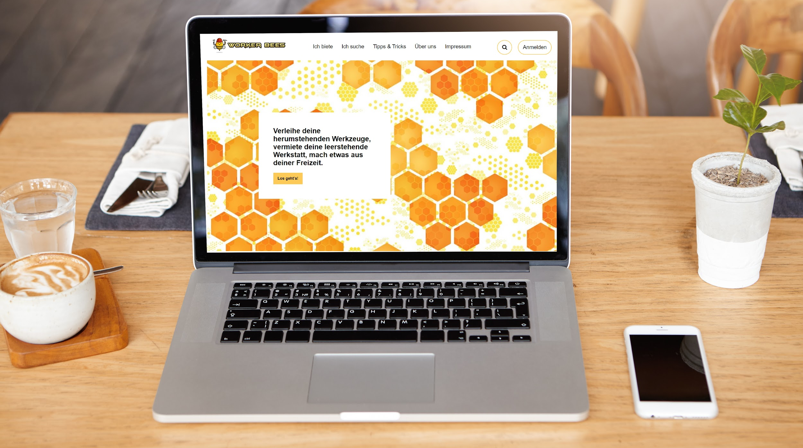

Slide 3

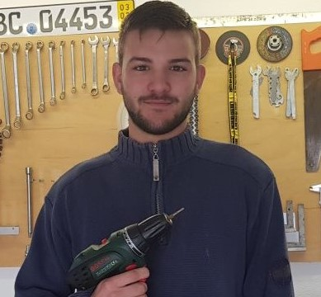
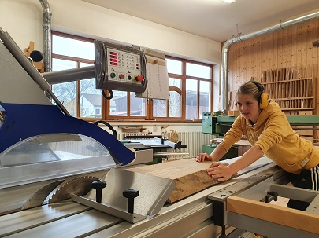
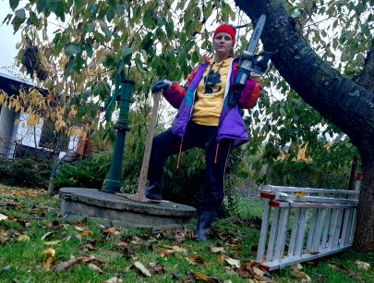
Unsere Idee
Werkzeuge (ver)leihen
Werkstätte (ver)mieten
Dienstleistungen anbieten/annehmen
C2C!

Slide 4
Unsere Werte
Gemeinschaft
Unabhängigkeit
Wissen
Flexibilität
DIY
Nachhaltigkeit
Ausgleich

Slide 5
Die Arbeit im Team
gemeinsame Motivation für unsere Idee
Gegenseitige Hilfestellung
anfangs Kompromisse gefunden, mit denen alle zufrieden waren
gute Planung: regelmäßige Termine & Absprachen
Arbeitsteilung: getrennte “Baustellen”

Slide 6



Ergebnisse
alle essentiellen Funktionen umgesetzt
gutes Storytelling
wenig nice-to-have Funktionen umgesetzt
ansprechendes Design
großer Lerneffekt im Team
kein Responsives Design

Slide 7
Zukunft
Tipps & Tricks
Karte
Profil erweitern
more coming soon
Bezahlfunktion (Paypal, Sofortüberweisung)
Chat

Slide 8

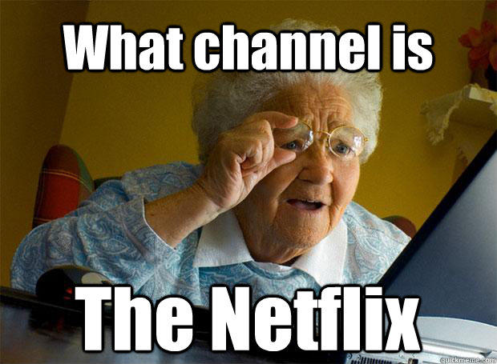
Lessons Learned
Konzeption als Grundlage sehr wichtig
Fokus auf essentielle Funktionen
Debugging ist schwer
gemeinsam über den Code schauen zur Fehlersuche
Dies ist ein Beispieltext. Kann man ihn lesen?
misspelling the database in your code
and wasting 4 hours of work to find the error

Slide 9
Investiere jetzt!
10% der Unternehmensanteile für 80.000 €

